Slide 1
神经网络与深度学习
邱锡鹏
复旦大学
5/15/2019
https://nndl.github.io/

Slide 2
大纲
概述
机器学习概述
线性模型
基础网络模型
前馈神经网络
卷积神经网络
循环神经网络
网络优化与正则化
记忆与注意力机制
无监督学习
进阶模型
概率图模型
玻尔兹曼机
深度信念网络
深度生成模型
深度强化学习

Slide 3
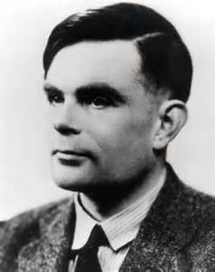
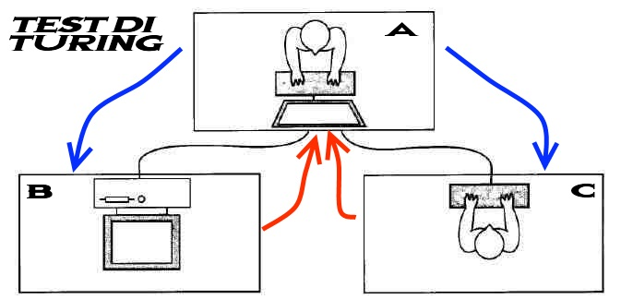
从人工智能开始
让机器具有人类的智能
机器感知（计算机视觉、语音信息处理）
学习（模式识别、机器学习、强化学习）
语言（自然语言处理）
记忆（知识表示）
决策（规划、数据挖掘）
Alan Turing
Notes:
1950年 \textbf{图灵测试}：“一个人在不接触对方的情况下，通过一种特殊的方式，和对方进行一系列的问答。如果在相当长时间内，他无法根据这些问题判断对方是人还是计算机，那么就可以认为这个计算机是智能的”。
图灵测试是促使人工智能从哲学探讨到科学研究的一个重要因素，引导了人工智能的很多研究方向。因为要使得计算机能通过图灵测试，计算机必须具备理解语言、学习、记忆、推理、决策等能力。
1956年的达特茅斯（Dartmouth）会议。在这次会议上，“人工智能”被提出并作为本研究领域的名称。同时，人工智能研究的使命也得以确定。John McCarthy提出了人工智能的定义：人工智能就是要让机器的行为看起来就象是人所表现出的智能行为一样。

Slide 4
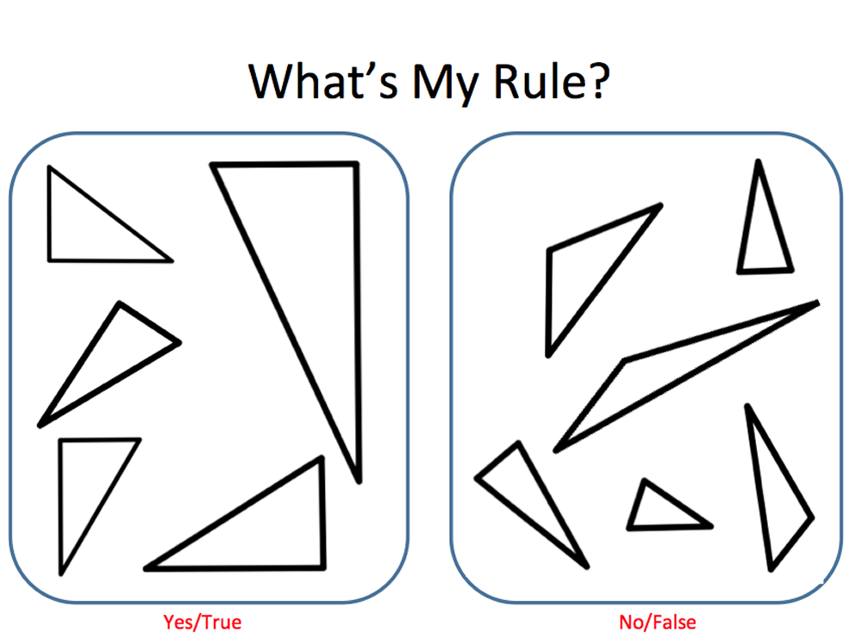
如何开发一个人工智能系统？
人工规则

Slide 5

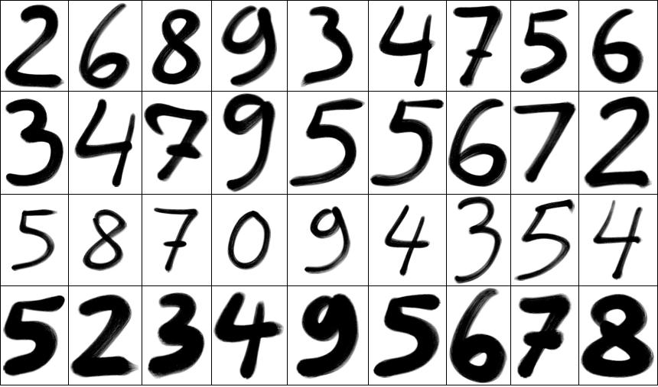
What’s the Rule?
机器学习

Slide 6
如何开发一个人工智能系统？
知识
知道
怎么做
不知道
怎么做
专家系统
机器学习
…
图像识别
文本分类
语音识别
不容易做
容易做
强化学习
围棋
规则
Notes:
车牌识别？

Slide 7
A Big Picture

Slide 8
机器学习概述

Slide 9
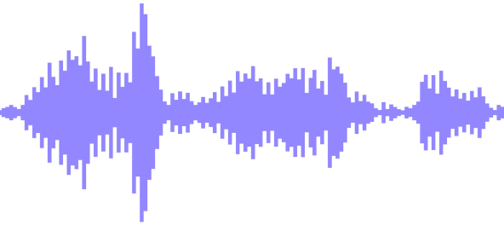
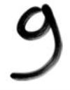
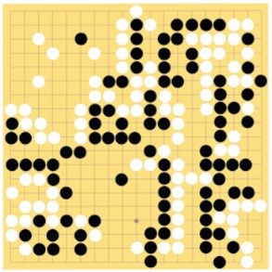
机器学习 ≈ 构建一个映射函数
语音识别
图像识别
围棋
机器翻译
“你好”
“9”
“6-5”
(落子位置)
“你好！”
“Hello!”

Slide 10
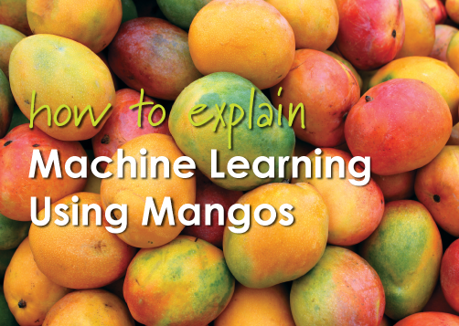
芒果机器学习
如果判断芒果是否甜蜜？
https://www.quora.com/How-do-you-explain-Machine-Learning-and-Data-Mining-to-non-Computer-Science-people

Slide 11
芒果机器学习
从市场上随机选取的芒果样本（训练数据），列出每个芒果的所有特征：
如颜色，大小，形状，产地，品牌
以及芒果质量（输出变量）：
甜蜜，多汁，成熟度。
设计一个学习算法来学习芒果的特征与输出变量之间的相关性模型。
下次从市场上买芒果时，可以根据芒果（测试数据）的特征，使用前面计算的模型来预测芒果的质量。

Slide 12
机器学习概览
独立同分布 p(x,y)

Slide 13
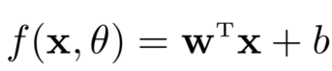
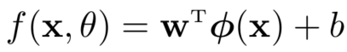
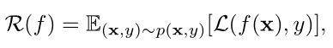
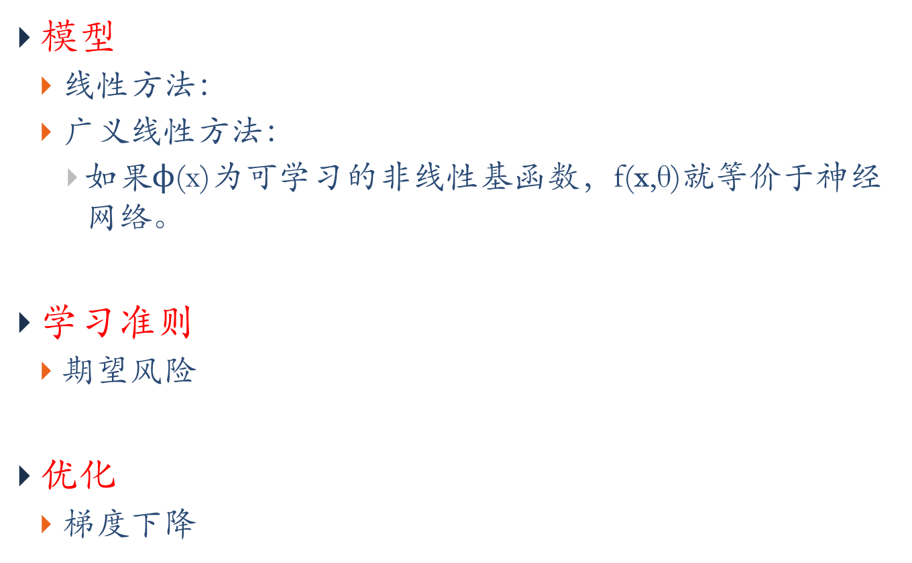
机器学习的三要素
模型
线性方法：
广义线性方法：
如果$\text{ϕ}\text{(}\text{x}\text{)}$为可学习的非线性基函数，$\text{f}\text{(}\text{x}\text{,}\text{θ}\text{)}$就等价于神经网络。
学习准则
期望风险
优化
梯度下降
Notes:
经验风险
$$R(θ)=\frac{1}{N}\sum_{i=1}^{N}{L(y^{\left(i\right)}, f\left(x^{\left(i\right)}\right))}$$
结构风险：
$R\left(θ\right)+λ\left\|θ\right\|$²

Slide 14
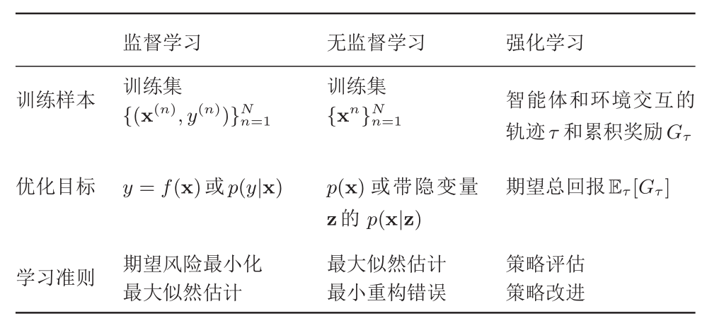
常见的机器学习类型

Slide 15
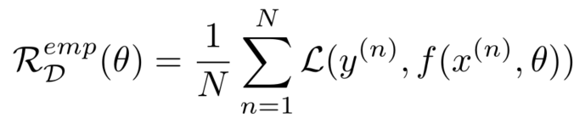
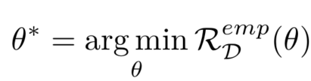
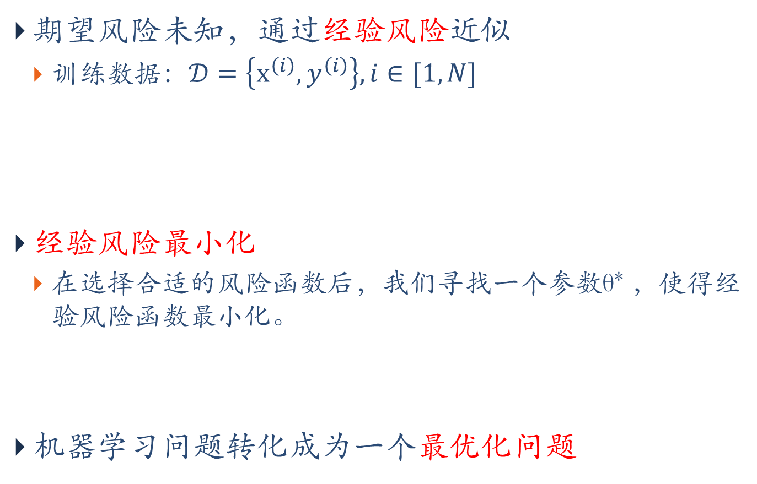
参数学习
期望风险未知，通过经验风险近似
训练数据：$𝒟=\left\{x^{\left(i\right)},y^{\left(i\right)}\right\}, i∈[1,N]$
经验风险最小化
在选择合适的风险函数后，我们寻找一个参数θ∗ ，使得经验风险函数最小化。
机器学习问题转化成为一个最优化问题

Slide 16
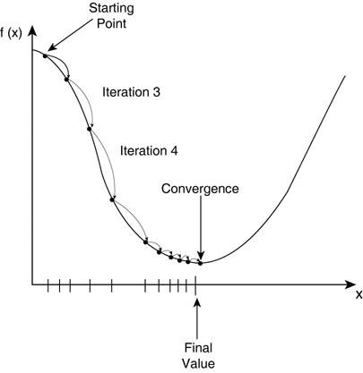
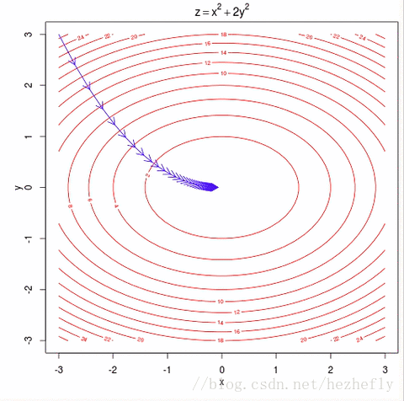
优化：梯度下降法

Slide 17
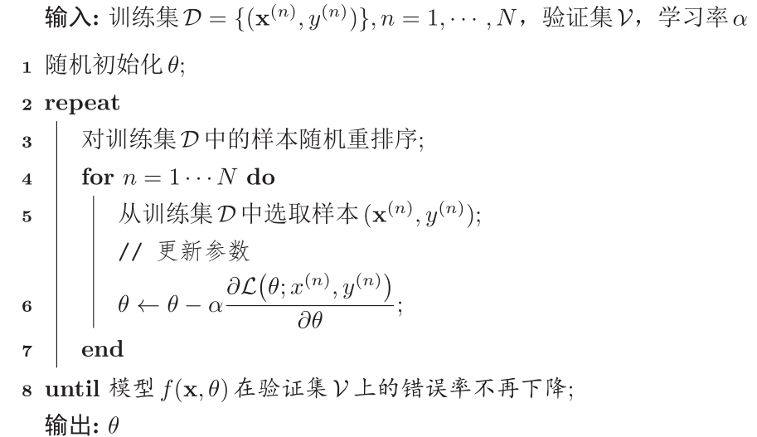
随机梯度下降法

Slide 18
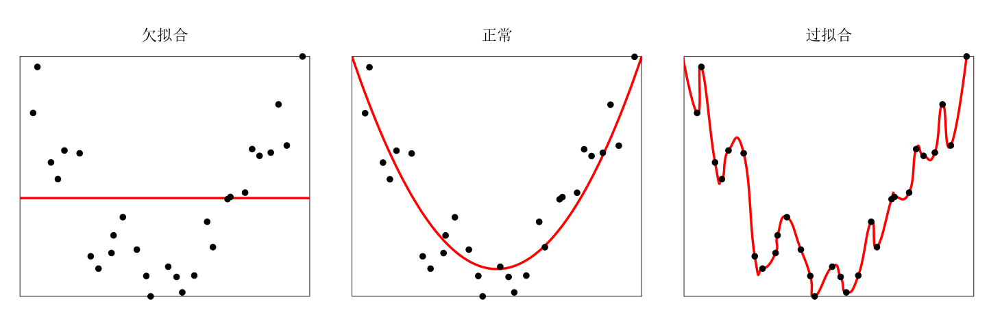
机器学习 = 优化？
NO！
机器学习 = 优化？
过拟合：经验风险最小化原则很容易导致模型在训练集上错误率很低，但是在未知数据上错误率很高。

Slide 19
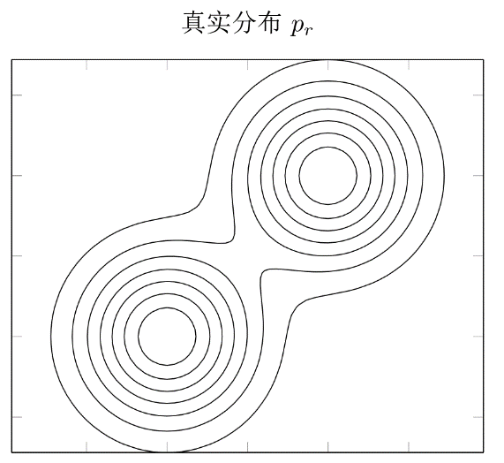
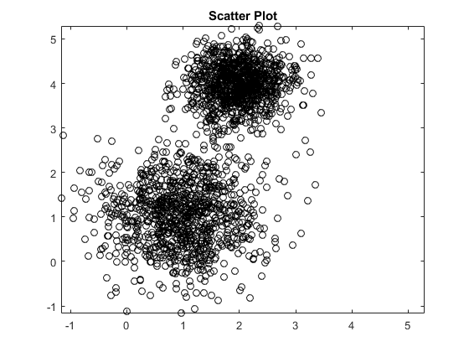
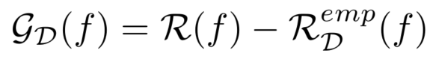

泛化错误
期望风险
经验风险
$$≠$$
泛化错误
Notes:
泛化错误可以衡量一个机器学习模型是否可以很好地泛化到未知数据。机器学习的目标是减少泛化错误。%泛化错误一般表现为一个模型在训练集和测试集上错误率的。

Slide 20
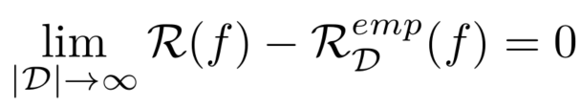
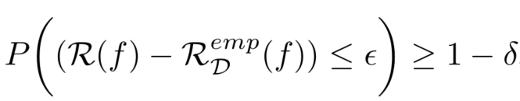
PAC学习 Probably Approximately Correct
根据大数定律，当训练集大小|D|趋向无穷大时，泛化错误趋向于0，即经验风险趋近于期望风险。
PAC学习
近似正确，0 < ϵ <0.5
可能，0 < δ <0.5

Slide 21
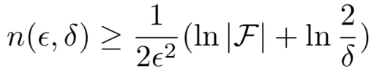
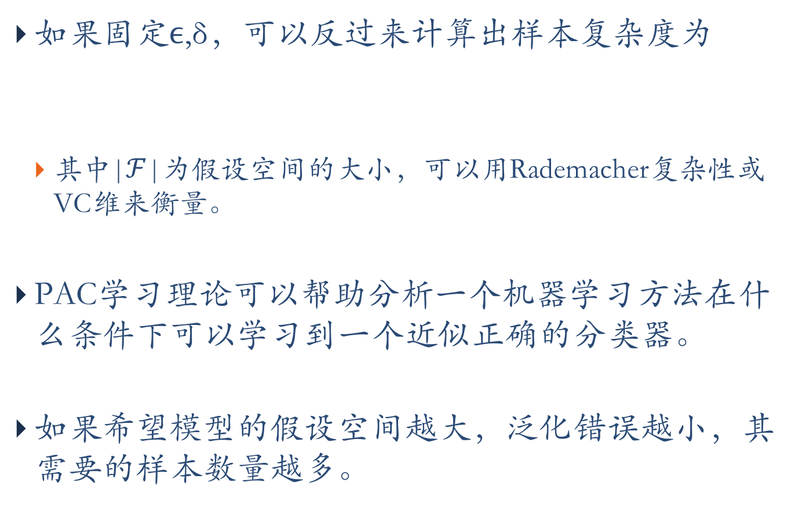
样本复杂度
如果固定ϵ,δ，可以反过来计算出样本复杂度为
其中|$ℱ$|为假设空间的大小，可以用Rademacher复杂性或VC维来衡量。
PAC学习理论可以帮助分析一个机器学习方法在什么条件下可以学习到一个近似正确的分类器。
如果希望模型的假设空间越大，泛化错误越小，其需要的样本数量越多。

Slide 22

如何减少泛化错误？
优化
正则化
经验风险最小
降低模型复杂度
Notes:
L1/L2正则化
Dropout

Slide 23
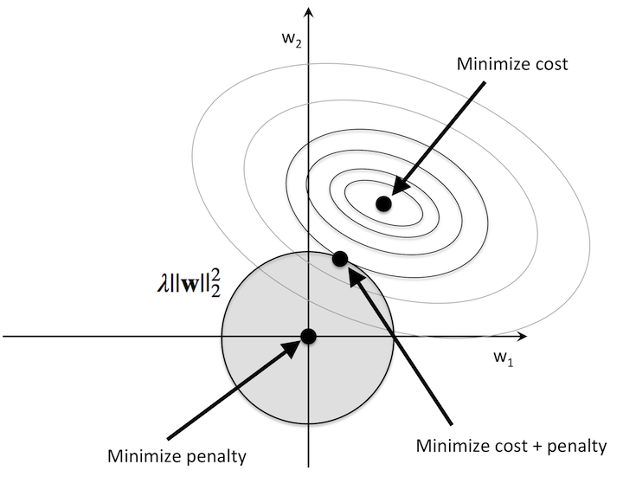
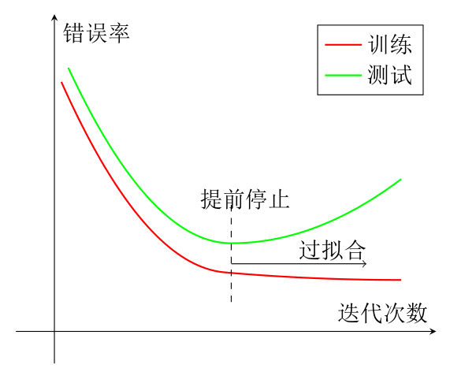
正则化（regularization）
所有损害优化的方法都是正则化。
增加优化约束
干扰优化过程
L1/L2约束、数据增强
权重衰减、随机梯度下降、提前停止

Slide 24
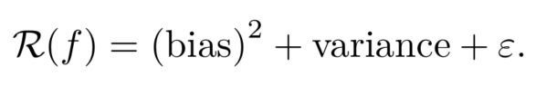
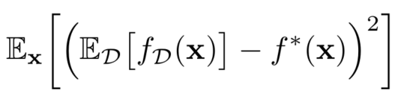
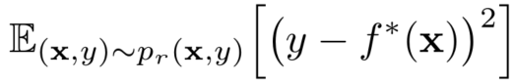
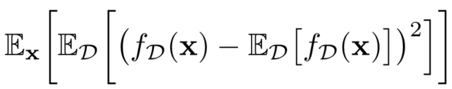
如何选择一个合适的模型？
模型选择
拟合能力强的模型一般复杂度会比较高，容易过拟合。
如果限制模型复杂度，降低拟合能力，可能会欠拟合。
偏差与方差分解
期望错误可以分解为

Slide 25
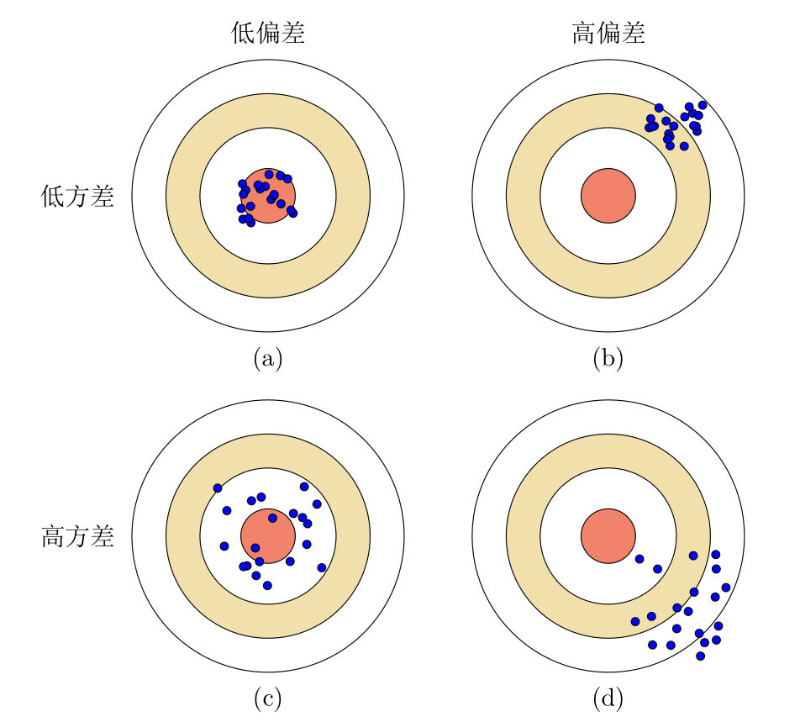
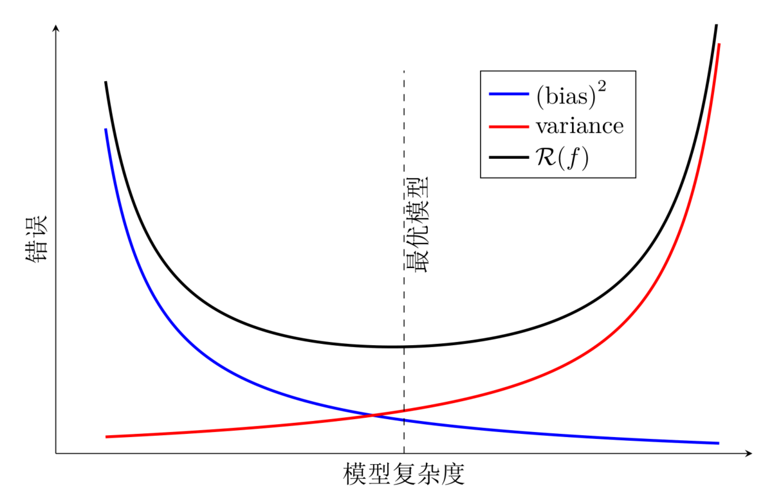
模型选择：偏差与方差
Notes:
如果在验证集上的错误率不再下降，就停止迭代。

Slide 26
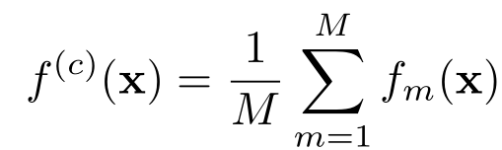
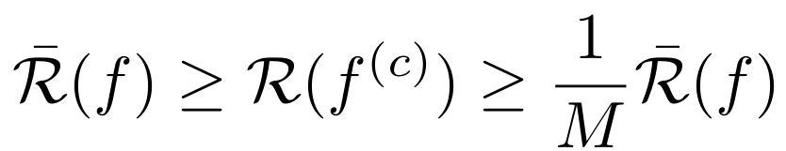
集成模型：有效的降低方差的方法
集成模型
通过多个高方差模型的平均来降低方差。
集成模型的期望错误大于等于所有模型的平均期望错误的1/M，小于等于所有模型的平均期望错误。

Slide 27
线性模型

Slide 28
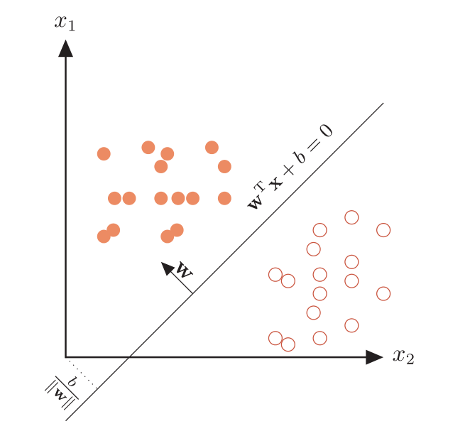
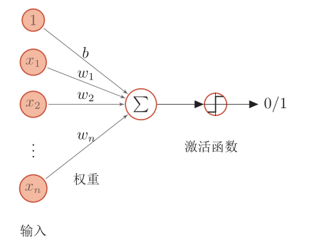
线性模型

Slide 29
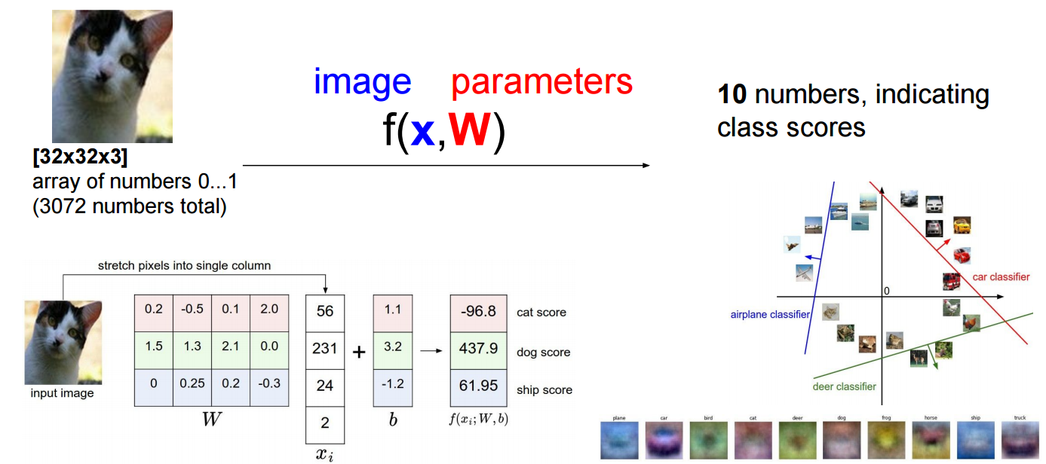
应用：图像分类

Slide 30
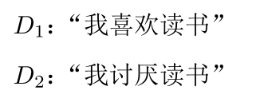
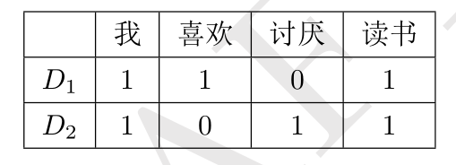
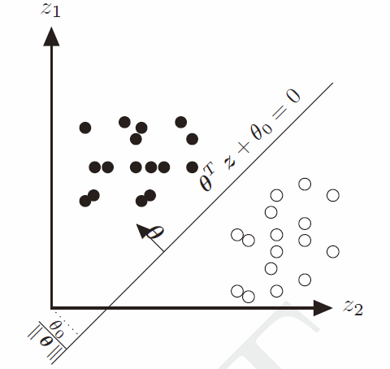
应用：文本分类
根据文本内容来判断文本的相应类别
+
-

Slide 31
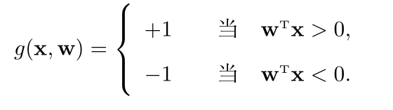
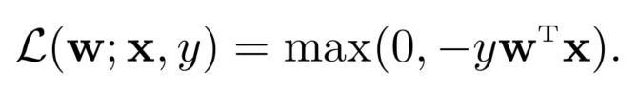
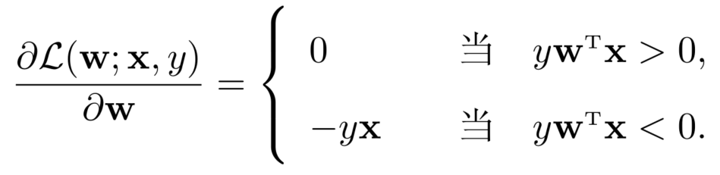
感知器
模型
学习准则
优化：随机梯度下降

Slide 32
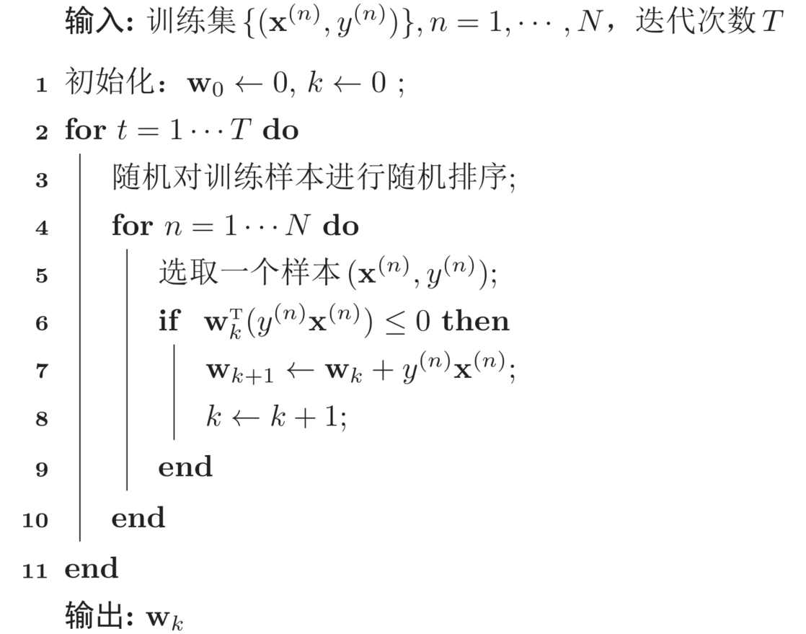
两类感知器算法

Slide 33
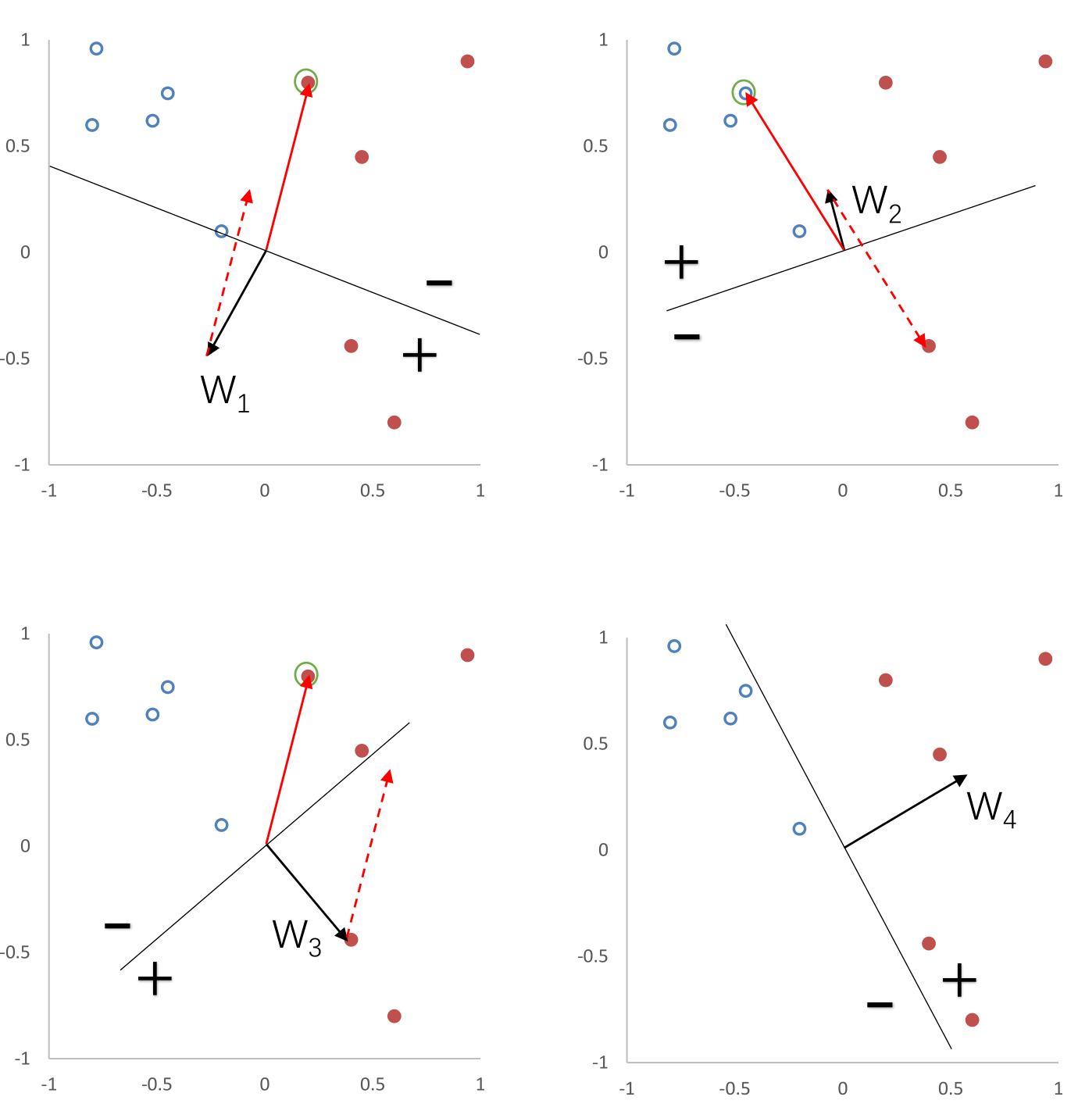
感知器参数学习的更新过程

Slide 34
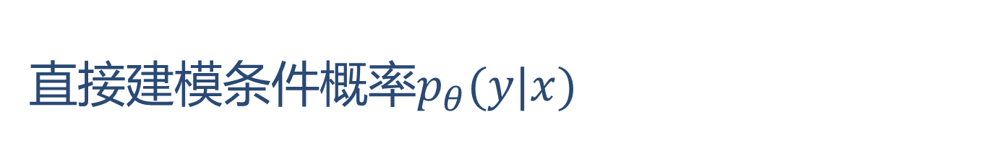
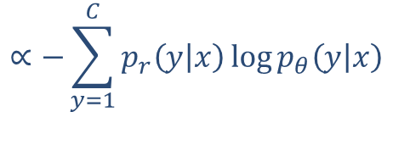


直接建模条件概率$p_{θ}(y|x)$
真实条件概率$p_{r}(y|x)$
模型预测条件概率$p_{θ}\left(y | x\right)$
如何衡量两个条件分布的差异？
KL散度
$$D_{kl}\left(p_{r}\left(y | x\right) | |p_{θ}\left(y | x\right)\right)=\sum_{y=1}^{C}{p_{r}\left(y | x\right)\log{\frac{p_{r}\left(y | x\right)}{p_{θ}\left(y | x\right)}}}$$
$$∝−\sum_{y=1}^{C}{p_{r}\left(y | x\right)\log{p_{θ}\left(y | x\right)}}$$
交叉熵损失
Notes:
ppt有错

Slide 35




交叉熵损失
$$−\sum_{y=1}^{C}{p_{r}\left(y | x\right)\log{p_{θ}\left(y | x\right)}}$$
真实概率$p_{r}(y|x)$
预测概率的负对数$−log{p_{θ}(y|x)}$

Slide 36






Logistic回归
模型
学习准则：交叉熵
优化：梯度下降

Slide 37

扩展到多类
Softmax函数

Slide 38




Softmax回归
模型：
学习准则：交叉熵
优化：梯度下降
Notes:
目标类别y = c的后验概率

Slide 39

几种不同的线性模型对比
在logistic回归和softmax回归中，y为类别的one-hot向量表示；
在感知器和支持向量机中，y为{+1,−1}

Slide 40

不同损失函数的对比

Slide 41


如何处理非线性可分问题？
http://playground.tensorflow.org
增加非线性特征

Slide 42

特征工程问题
在实际应用中，特征往往比分类器更重要
预处理：经过数据的预处理，如去除噪声等。比如在文本分类中，去除停用词等。
特征提取：从原始数据中提取一些有效的特征。比如在图像分类中，提取边缘、尺度不变特征变换特征等。
特征转换：对特征进行一定的加工，比如降维和升维。降维包括
特征抽取（Feature Extraction）： PCA、LDA
特征选择（Feature Selection）：互信息、TF-IDF

Slide 43

深度学习
深度学习=表示学习+浅层学习
难点：贡献度分配问题

Slide 44

深度学习的数学描述
$$y=f\left(x\right)$$
𝑦=𝑓(𝑥)
$$y=f2(f1\left(x\right))$$
𝑦=𝑓²(𝑓¹(𝑥))
$$y=f5(f4(f3(f2(f1\left(x\right)))))$$
𝑦=𝑓⁵(𝑓⁴(𝑓³(𝑓²(𝑓¹(𝑥)))))
…
浅层学习
深度学习
当$fl\left(x\right)=σ\left(Wlx\right)时为$神经网络！
Notes:
复合函数

Slide 45


如果解决贡献度分配问题？
偏导数
贡献度
深度学习天然不是神经网络，但神经网络天然是深度学习！
$$\frac{∂y}{∂Wl}=\frac{y\left(Wl+∆Wl\right)−y(Wl)}{∆Wl}$$

Slide 46


深度学习
模型：神经网络
学习准则：交叉熵损失等
优化：随机梯度下降
别人眼中的深度学习
实际上的深度学习
Notes:
某种程度上比机器学习更简单
Even alpha go using this approach.
I hope you are not too disappointed :p

Slide 47
为什么现在才显式威力？
缺点
参数过多
影响训练
非凸优化问题
存在局部最优而非全局最优解
梯度消失
下层参数比较难调
参数解释性差
算法（Algorithm）
数据
（Data）
计算（Computation）
场景（Business）

Slide 48
神经网络

Slide 49

生物神经元
video: structure of brain
单个神经细胞只有两种状态：兴奋和抑制
Notes:
\item \textbf{细胞体}（Soma）中的神经细胞膜上有各种受体和离子通道，胞膜的受体可与相应的化学物质神经递质结合，引起离子通透性及膜内外电位差发生改变，产生相应的生理活动：\textbf{兴奋}或\textbf{抑制}。
\item 细胞突起是由细胞体延伸出来的细长部分，又可分为树突和轴突。
\item \textbf{树突}（Dendrite）可以接受刺激并将兴奋传入细胞体。每个神经元可以有一或多个树突。
\item \textbf{轴突}(Axons)可以把兴奋从胞体传送到另一个神经元或其他组织。每个神经元只有一个轴突。

Slide 50


人工神经元

Slide 51
人工神经网络
人工神经网络主要由大量的神经元以及它们之间的有向连接构成。因此考虑三方面：
神经元的激活规则
主要是指神经元输入到输出之间的映射关系，一般为非线性函数。
网络的拓扑结构
不同神经元之间的连接关系。
学习算法
通过训练数据来学习神经网络的参数。

Slide 52

人工神经网络
人工神经网络由神经元模型构成，这种由许多神经元组成的信息处理网络具有并行分布结构。

Slide 53
前馈神经网络

Slide 54

网络结构
在前馈神经网络中，各神经元分别属于不同的层。整个网络中无反馈，信号从输入层向输出层单向传播，可用一个有向无环图表示。

Slide 55
通用近似定理
对于具有线性输出层和至少一个使用“挤压”性质的激活函数的隐藏层组成的前馈神经网络，只要其隐藏层神经元的数量足够，它可以以任意精度来近似任何从一个定义在实数空间中的有界闭集函数。
一个两层的神经网络可以模拟任何函数。

Slide 56

应用到机器学习
模型
$y=f5(f4(f3(f2(f1\left(x\right)))))$
学习准则
$L(y,y^{∗})$
优化
梯度下降
$$\frac{∂L(y,y^{∗}) }{∂ f^{1}}=\frac{∂ f^{2}}{∂ f^{1}}×\frac{∂ f^{3}}{∂ f^{2}}×\frac{∂ f^{4}}{∂ f^{3}}×\frac{∂ f^{5}}{∂ f^{4}}×\frac{∂L(y,y^{∗}) }{∂ f^{5}}$$
链式法则，可以自动计算！

Slide 57


计算图与自动微分
复合函数f(x;w,b) = σ(wx + b)的计算图
链式法则
反向传播算法只是自动微分的一种特殊形式。

Slide 58

TensorFlow中的计算图示例
计算图是一个用来描述数学计算的有向图(有向无环图)
节点代表操作(Operation)
边代表Tensor

Slide 59









常用的深度学习框架
简易和快速的原型设计
自动梯度计算
无缝CPU和GPU切换

Slide 60

深度学习的三个步骤
1
2
3
定义网络
损失函数
优化
来源：李宏毅《1天搞懂深度学习》
Deep Learning is so simple ……

Slide 61
Getting started: 30 seconds to Keras
from keras.models import Sequential
from keras.layers import Dense, Activation
from keras.optimizers import SGD
model = Sequential()
model.add(Dense(output_dim=64, input_dim=100))
model.add(Activation("relu"))
model.add(Dense(output_dim=10))
model.add(Activation("softmax"))
model.compile(loss='categorical_crossentropy',
optimizer='sgd', metrics=['accuracy'])
model.fit(X_train, Y_train, nb_epoch=5, batch_size=32)
loss = model.evaluate(X_test, Y_test, batch_size=32)

Slide 62

实现非常简单！

Slide 63


优化问题
非凸优化问题
y = σ(w 2 σ(w 1 x))的损失函数
梯度消失问题
在每一层都要乘以该层的激活函数的导数

Slide 64


激活函数
有效减轻梯度消失问题！

Slide 65
卷积神经网络

Slide 66
卷积神经网络
全连接网络
权重矩阵的参数非常多
卷积神经网络
生物学上感受野
卷积神经网络有三个结构上的特性：
局部连接
权重共享
Notes:
感受野主要是指听觉系统、本体感觉系统和视觉系统中神经元的一些性质。

Slide 67

卷积
卷积经常用在信号处理中，用于计算信号的延迟累积。
假设一个信号发生器每个时刻t产生一个信号x_{t} ，其信息的衰减率为w_{k} ，即在k−1个时间步长后，信息为原来的w_{k} 倍
假设w₁ = 1,w₂ = 1/2,w₃ = 1/4
时刻t收到的信号y_{t} 为当前时刻产生的信息和以前时刻延迟信息的叠加
滤波器（filter）或卷积核（convolution kernel）

Slide 68

一维卷积
滤波器：[−1,0,1]

Slide 69

两维卷积

Slide 70




二维卷积
步长1，零填充0
步长2，零填充0
步长1，零填充1
步长2，零填充1

Slide 71

卷积作为特征提取器

Slide 72

用卷积来代替全连接
参数数量？

Slide 73

引入多组滤波器
以两维卷积为例

Slide 74


卷积层
典型的卷积层为3维结构

Slide 75

汇聚层
卷积层虽然可以显著减少连接的个数，但是每一个特征映射的神经元个数并没有显著减少。

Slide 76

表示学习

Slide 77

卷积网络结构
卷积网络是由卷积层、子采样层、全连接层交叉堆叠而成。
趋向于小卷积、大深度
趋向于全卷积
典型结构
一个卷积块为连续M 个卷积层和b个汇聚层（M通常设置为2 ∼ 5，b为0或1）。一个卷积网络中可以堆叠N 个连续的卷积块，然后在接着K 个全连接层（N 的取值区间比较大，比如1 ∼ 100或者更大；K一般为0 ∼ 2）。

Slide 78

转置卷积/微步卷积
低维特征映射到高维特征

Slide 79


空洞卷积
如何增加输出单元的感受野
增加卷积核的大小
增加层数来实现
在卷积之前进行汇聚操作
空洞卷积
通过给卷积核插入“空洞”来变相地增加其大小。

Slide 80
典型的卷积网络

Slide 81

Large Scale Visual Recognition Challenge

Slide 82

AlexNet
2012 ILSVRC winner
（top 5 error of 16\% compared to runner-up with 26\% error）
共有8层，其中前5层卷积层，后边3层全连接层

Slide 83

Inception网络
2014 ILSVRC winner （22层）
参数：GoogLeNet：4M VS AlexNet：60M
错误率：6.7%

Slide 84

Inception v1的模块结构
卷积和最大汇聚都是等宽的。

Slide 85

ResNet
2015 ILSVRC winner （152层）
错误率：3.57%

Slide 86



一个简单的残差单元结构

Slide 87


文本序列的卷积模型
输入
Filter
卷积层
Pooling层
输出

Slide 88
卷积的应用

Slide 89


AlphaGo
分布式系统：1202 个CPU 和176 块GPU
单机版：48 个CPU 和8 块GPU
走子速度：3 毫秒-2 微秒

Slide 90


Mask RCNN

Slide 91

图像生成

Slide 92


Deep Dream

Slide 93

画风迁移

Slide 94

对抗样本

Slide 95
循环神经网络

Slide 96
前馈网络的一些不足
连接存在层与层之间，每层的节点之间是无连接的。（无循环）
输入和输出的维数都是固定的，不能任意改变。无法处理变长的序列数据。
假设每次输入都是独立的，也就是说每次网络的输出只依赖于当前的输入。
如何用FNN去模拟一个有限状态自动机？

Slide 97
循环神经网络
循环神经网络
循环神经网络通过使用带自反馈的神经元，能够处理任意长度的序列。
循环神经网络比前馈神经网络更加符合生物神经网络的结构。
循环神经网络已经被广泛应用在语音识别、语言模型以及自然语言生成等任务上。

Slide 98


循环神经网络

Slide 99


简单循环网络
状态更新：
RNN是图灵完全等价的 (Siegelmann and Sontag, 1995)
FNN：模拟任何函数
RNN：模拟任何程序（计算过程）。

Slide 100
长期依赖问题
循环神经网络在时间维度上非常深！
梯度消失或梯度爆炸
如何改进？
梯度爆炸问题
权重衰减
梯度截断
梯度消失问题
改进模型

Slide 101


长期依赖问题
改进方法
循环边改为线性依赖关系
增加非线性
残差网络？

Slide 102




长短时记忆神经网络：LSTM

Slide 103

堆叠循环神经网络

Slide 104

双向循环神经网络

Slide 105
循环神经网络的扩展
递归神经网络
图网络

Slide 106


递归神经网络 Recursive Neural Network
递归神经网络实在一个有向图无循环图上共享一个组合函数

Slide 107


递归神经网络
退化为循环神经网络

Slide 108

图网络

Slide 109


图网络
Relational inductive biases, deep learning, and graph networks

Slide 110
循环网络应用

Slide 111
序列到类别
来源：李宏毅《1天搞懂深度学习》
输入：序列
输出：类别
Sentiment Analysis
超正面
正面
带着愉悦的心情看了这部电影
这部电影太糟了
这部电影很棒
中性
负面
Positive (正面)
Negative (负面)
Positive (正面)
超负面
……
我
觉
得
……
太
好
了

Slide 112

同步的序列到序列模式
来源：李宏毅《1天搞懂深度学习》
Connectionist Temporal Classification (CTC) [Alex Graves, ICML’06][Alex Graves, ICML’14][Haşim Sak, Interspeech’15][Jie Li, Interspeech’15][Andrew Senior, ASRU’15]
“好棒”
语音识别
“好棒棒”
好
φ
φ
棒
φ
φ
φ
φ
好
φ
φ
棒
φ
棒
φ
φ
Notes:
English is successful, ASRU’15 better than HMM + N-gram
Add an extra symbol “φ” representing “null”

Slide 113
异步的序列到序列模式
来源：李宏毅《1天搞懂深度学习》
机器翻译
机
器
学
习
。
machine
learning
Notes:
中翻英 英翻中 沒有哪一個一定比較長或比較短

Slide 114

看图说话

Slide 115

看图说话

Slide 116

生成LINUX内核代码

Slide 117

作诗

Slide 118

写字
把一个字母的书写轨迹看作是一连串的点。一个字母的“写法”其实是每一个点相对于前一个点的偏移量，记为(offset x, offset y)。再增加一维取值为0或1来记录是否应该“提笔”。

Slide 119
优化与正则化
返回

Slide 120


神经网络的参数学习
非凸优化问题
参数初始化
逃离局部最优
高维的非凸优化
鞍点
平摊底部

Slide 121


随机梯度下降
小批量梯度下降中，每次选取样本数量对损失下降的影响。
Notes:
从(a)可以
看出，每次迭代选取的批量样本数越多，下降效果越明显，并且取现越平滑。当
每次选取一个样本时（相当于随机梯度下降），损失整体是下降趋势，但局部看
会来回震荡。从(b)可以看出，如果按整个数据集迭代的来看损失变化情况，则
小批量样本数越小，下降效果越明显。

Slide 122



如何改进？
Reference:
An overview of gradient descent optimization algorithms
Optimizing the Gradient Descent
标准的（小批量）梯度下降
学习率
学习率衰减
Adagrad
Adadelta
RMSprop
梯度
Momentum
计算负梯度的“加权移动平均”作为参数的更新方向
Nesterov accelerated gradient
梯度截断
实际更新方向
梯度方向
Adam
Adam is better choice!
Notes:
α是初始的学习率

Slide 123


优化
鞍点
Notes:
From the above images one can see that The Adaptive algorithms converge very fast and quickly find the right direction in which parameter updates should occur. Whereas standard SGD , NAG and momentum techniques are very slow and could not find the right direction.

Slide 124
超参数优化
超参数
层数
每层神经元个数
激活函数
学习率（以及动态调整算法）
正则化系数
mini-batch 大小
优化方法
网格搜索
随机搜索
贝叶斯优化
动态资源分配
神经架构搜索

Slide 125

重新思考泛化性
神经网络
过度参数化
拟合能力强
泛化性差
Zhang C, Bengio S, Hardt M, et al. Understanding deep learning requires rethinking generalization[J]. arXiv preprint arXiv:1611.03530, 2016.
Notes:
虽然深层神经网络的容量足够记住所有训练数据，但依然优先记住训练数据中的
一般规律，即有泛化能力的规律。

Slide 126
正则化（regularization）
所有损害优化的方法都是正则化。
增加优化约束
干扰优化过程
L1/L2约束、数据增强
权重衰减、随机梯度下降、提前停止

Slide 127

正则化
如何提高神经网络的泛化能力
增加优化约束
数据增强
标签平滑
L1/L2 正则化
干扰优化过程
提前停止 early stop
权重衰减
SGD
Dropout
提前停止
L2 正则化

Slide 128



Dropout
集成学习的解释
原始网络可以近似看作是不同子网络的组合模型。
贝叶斯学习的解释
参数θ为随机向量，并且先验分布为q(θ)

Slide 129
经验
用 ReLU 作为激活函数
分类时用交叉熵作为损失函数
SDG+mini-batch
每次迭代都重新随机排序
数据预处理（标准归一化）
动态学习率（越来越小）
用 L1 或 L2 正则化（跳过前几轮）
逐层归一化
dropout
数据增强

Slide 130
注意力与记忆机制

Slide 131
通用近似定理
由于优化算法和计算能力的限制，神经网络在实践中很难达到通用近似的能力。
网络不能太复杂（参数太多）
如何提高网络能力
局部连接
权重共享
汇聚操作
？
外部记忆
注意力
Notes:
简单循环神经网络存在长期依赖问题
（ LSTM网络）引入一个近似线性依赖的记忆单元来存储远距离的信息。
记忆单元的存储能力和其大小相关。如果增加记忆单元的大小，网络的参数也随之增加。

Slide 132
大脑中的注意力
人脑每个时刻接收的外界输入信息非常多，包括来源于视觉、听觉、触觉的各种各样的信息。
但就视觉来说，眼睛每秒钟都会发送千万比特的信息给视觉神经系统。
人脑通过注意力来解决信息超载问题。

Slide 133

注意力示例

Slide 134
如何实现？
自下而上
自上而下
汇聚（pooling）
会聚（focus）

Slide 135




注意力分布
给定查询q和输入信息x_{1:N}
s(x_{i} ,q)为注意力打分函数
加性模型
乘法模型

Slide 136
注意力的变种
多头注意力Multi-Head Attention
硬注意力 Hard Attention
结构化注意力 Structure Attention
指针网络 Pointer Network
双向注意力Bi-Directional Attention
键值对注意力 Key-Value Attention
自注意力 Self/Intra Attention
…

Slide 137
如何增加网络容量？
以LSTM为例，
参数数量平方级增长
网络容量
引入外部记忆
联想记忆模型
带地址的外部记忆
增加内部记忆
记忆单元 隐状态

Slide 138

外部记忆
外部记忆定义为矩阵$\text{M}∈\text{R}\text{d}\text{×}k$
k 是记忆片段的数量，d 是每个记忆片段的大小
外部记忆类型
只读
Memory Network
RNN中的$h_{t}$
可读写
NTM

Slide 139

记忆网络的结构
Multi-Hop
多跳
按内容寻址：通常利用注意力机制来完成。

Slide 140

端到端记忆网络
Sukhbaatar, S., Szlam, A., Weston, J., & Fergus, R. (2015). End-To-End Memory Networks, 1–11. http://arxiv.org/abs/1503.08895

Slide 141

神经图灵机
组件
控制器
外部记忆
读写操作
整个架构可微分
图片来源：http://cpmarkchang.logdown.com/posts/279710-neural-network-neural-turing-machine
Graves, A., Wayne, G., & Danihelka, I. (2014). Neural Turing Machines. Arxiv, 1–26. http://arxiv.org/abs/1410.5401

Slide 142

不严格的类比

Slide 143
无监督学习

Slide 144
无监督学习
密度估计
有参模型
玻尔兹曼机、深度信念网络、深度生成模型
无参模型
特征学习
主成分分析
稀疏编码
自编码器
聚类

Slide 145

自编码器
最简单的自编码器是两层的神经网络，输入层到隐藏层用来编码，隐藏层到输出层用来解码。
模型
编码器（encoder）
解码器（decoder）
学习准则
最小化重构错误

Slide 146
概率图模型

Slide 147
概率图模型
概率图模型是指一种用图结构来描述多元随机变量之间条件独立关系的概率模型。
图中的每个节点都对应一个随机变量，可以是观察变量，隐变量或是未知参数等；每个连接表示两个随机变量之间具有依赖关系。

Slide 148

概率图模型
模型表示（图结构）
有向图
无向图
推断
给定部分变量，推断另一部分变量的后验概率。
（参数）学习
给定一组训练样本，求解网络参数

Slide 149


贝叶斯网络
对于K 随机变量$X=X_{1},⋯,X_{K}$和一个有向非循环图G，并定义$X_{π_{k}}$表示变量$X_{k}$的所有父节点变量集合。
如果$X$的联合概率分布可以分解为每个随机变量$X_{k}$的局部条件概率的连乘形式，那么(G,X)构成了一个贝叶斯网络。

Slide 150

局部马尔可夫性质
利用图模型的局部马尔可夫性，我们可以对多元变量的联合概率进行简化，从而降低建模的复杂度。
以贝叶斯网络为例，
是4个局部条件概率的乘积，这样只需要1 + 2 + 2 + 4 = 9个独立参数。

Slide 151




常见的有向图模型
朴素贝叶斯分类器
给定一个有d维特征的样本x和类别y，类别的后验概率为
Sigmoid信念网络
Sigmoid信念网络网络中的变量为二值变量，取值为 {0,1}。

Slide 152

马尔可夫随机场
马尔可夫随机场，也称无向图模型，是一类用无向图来表示一组具有马尔可夫性质的随机变量X的联合概率分布模型。
最大团

Slide 153

马尔可夫网络
马尔可夫网络的联合分布可以表示为
其中 E(X_{c})为能量函数，Z 是配分函数。

Slide 154





常见的无向图模型
对数线性模型
势能函数的一般定义为
联合概率p(x)的对数形式为
也称为最大熵模型
条件随机场
y一般为随机向量
条件概率p(y|x)

Slide 155

模型对比

Slide 156

推断（inference）
推断
指在观测到部分变量e时，计算其它变量z的某个子集q 的后验概率p(q|e)。
根据贝叶斯公式有
图模型的推断问题可以转换为求任意一个变量子集的边际概率分布问题。

Slide 157
推断方法
常用的推断方法可以分为精确推断和近似推断：
精确推断（Exact Inference）
信念传播（Belief Propagation，BP）算法
也称为消息传递（Message Passing）算法
近似推断（Approximate Inference）
环路信念传播（Loopy Belief Propagation，LBP）
变方法（Variational Method）
采样法（Sampling Method）

Slide 158

参数学习
在贝叶斯网络中，所有变量x的联合概率分布可以分解为每个随机变量x_{k}的局部条件概率的连乘形式。
假设每个局部条件概率p(x_{k} |x_{π(k)})的参数为θ_{k}，则x的对数似然函数为

Slide 159


EM算法
假设有一组变量，有部分变量是是不可观测的，如何进行参数估计呢？
期望最大化算法
Expectation-Maximum，EM算法

Slide 160



EM算法
E步
M步

Slide 161


高斯混合模型
高斯混合模型（Gaussian Mixture Model，GMM）是由多个高斯分布组成的模型，其密度函数为多个高斯密度函数的加权组合。

Slide 162

高斯混合模型的参数学习

Slide 163

概率图模型

Slide 164
玻尔兹曼机

Slide 165



玻尔兹曼机（Boltzmann machine）
玻尔兹曼机是一个特殊的概率无向图模型。
每个随机变量是二值的
所有变量之间是全连接的
整个能量函数定义为
P(X) 为玻尔兹曼分布
一个有六个变量的玻尔兹曼机
两个基本问题：
推断p(h|v)
参数学习W
Notes:
在玻尔兹曼机中，每个变量X i 可以解释为是否接受一个基本假设[Ackley
et al., 1985]，其取值为1或0分别表示系统接受或拒绝该假设。

Slide 166

玻尔兹曼机的推断
近似采样--Gibbs采样
模拟退火
让系统刚开始在一个比较高的温度下运行，然后逐渐降低，直到系统在一个比较低的温度下达到热平衡。
当系统温度非常高T → ∞时，p_{i} → 0.5，即每个变量状态的改变十分容易，每一种网络状态都是一样的，而从很快可以达到热平衡。
当系统温度非常低T → 0时，如果∆E_{i} (x_{\i} ) > 0则p_{i} → 1，如果∆E_{i} (x_{\i} ) < 0则p_{i} → 0。
随机性方法变成确定性方法

Slide 167


玻尔兹曼机的参数学习
最大似然估计
采用梯度上升法

Slide 168

玻尔兹曼机的参数学习
基于Gibbs采样来进行近似求解

Slide 169


受限玻尔兹曼机（Restricted Boltzmann Machines，RBM）
受限玻尔兹曼机是一个二分图结构的无向图模型。
在受限玻尔兹曼机中，变量可以为两组，分别为隐藏层和可见层（或输入层）。
节点变量的取值为0或1。
和两层的全连接神经网络的结构相同。

Slide 170
深度信念网络

Slide 171


深度信念网络（Deep Belief Network，DBN）
深度信念网络是深度的有向的概率图模型，其图结构由多层的节点构成。
和全连接的神经网络结构相同。
顶部的两层为一个无向图，可以看做是一个受限玻尔兹曼机。
生成权重
认知权重

Slide 172

训练深度信念网络-逐层训练
逐层训练是能够有效训练深度模型的最早的方法。
Notes:
为了有效地训练深度信念网络，我们将每一层的sigmoid信念网络转换为受限玻尔兹曼机。
这样，深度信念网络可以看作是由多个受限玻尔兹曼机从下到上进行堆叠，每一层受限玻尔兹曼机的隐层作为上一层受限玻尔兹曼机的可见层。
进一步地，深度信念网络可以采用逐层训练的方式来快速训练，即从最底层开始，每次只训练一层，直到最后一层。

Slide 173
深度生成模型

Slide 174
深度生成模型
深度生成模型就是利用神经网络来建模条件分布p(x|z;θ)。
对抗生成式网络（Generative Adversarial Network，GAN）[Goodfellow et al., 2014]
变分自编码器（Variational Autoencoder，VAE）[Kingma and Welling, 2013, Rezende et al., 2014]。
Notes:
一般为了简化模型，假设隐变量先验分布p(z;θ)为标准高斯分布N(z;0,I)。
隐变量z的每一维之间都是独立的。在这个假设下，先验分布p(z;θ)中没有参
数。

Slide 175
生成模型
生成模型指一系列用于随机生成可观测数据的模型。
生成数据x的过程可以分为两步进行：
根据隐变量的先验分布p(z;θ)进行采样，得到样本z；
根据条件分布p(x|z;θ)进行采样，得到x。
Notes:
一般为了简化模型，假设隐变量先验分布p(z;θ)为标准高斯分布N(z;0,I)。
隐变量z的每一维之间都是独立的。在这个假设下，先验分布p(z;θ)中没有参
数。

Slide 176
变分自编码器

Slide 177


EM算法回顾
给定一个样本x，其对数边际似然log p(x|θ)可以分解为
M step
E step

Slide 178

变分自编码器(VAE)
变分自编码器的模型结构可以分为两个部分：
寻找后验分布p(z|x;θ)的变分近似q(z|x;ϕ∗ )；
变分推断：用简单的分布q去近似复杂的分p(z|x;θ)
在已知q(z|x;ϕ∗ )的情况下，估计更好的生成p(x|z;θ)。
用神经网络来替代
Notes:
在深度生成模型中，p(z|x;θ)是非常复杂的分布，很难用简单的分布去近似。

Slide 179

变分自编码器

Slide 180

模型汇总

Slide 181
再参数化
分布q(z|x,ϕ)依赖于参数ϕ
再参数化（reparameterization）是实现通过随机变量实现反向传播的一种重要手段
ϵ ∼ N(0,I)
z = µ_{I} + σ_{I}⊙ϵ,
z ∼ N(µ_{I} ,σ_{I}²I)

Slide 182

变分自编码器的训练过程

Slide 183

变分自编码器学习到的隐变量流形

Slide 184
生成对抗网络

Slide 185

显式密度模型和隐式密度模型
显式密度模型
显示地构建出样本的密度函数p(x|θ)，并通过最大似然估计来求解参数；
变分自编码器、深度信念网络
隐式密度模型
不显示地估计出数据分布的密度函数
但能生成符合数据分布p_{data} (x)的样本
无法用最大似然估计

Slide 186
生成对抗网络
生成对抗网络由一个生成网络与一个判别网络组成。生成网络从潜在空间（latent space）中随机采样作为输入，其输出结果需要尽量模仿训练集中的真实样本。
判别网络的输入则为真实样本或生成网络的输出，其目的是将生成网络的输出从真实样本中尽可能分辨出来。

Slide 187
MinMax Game
生成网络要尽可能地欺骗判别网络。
判别网络将生成网络生成的样本与真实样本中尽可能区分出来。
两个网络相互对抗、不断调整参数，最终目的是使判别网络无法判断生成网络的输出结果是否真实。

Slide 188


MinMax Game

Slide 189

一个具体的模型：DCGANs
判别网络是一个传统的深度卷积网络，但使用了带步长的卷积来实现下采样操作，不用最大汇聚（pooling）操作。
生成网络使用一个特殊的深度卷积网络来实现使用微步卷积来生成64×63大小的图像。
Notes:
DCGANs的主要优点是通过一些经验性的网络结构设计使得对抗训练更
加稳定。比如，（1）使用代步长的卷积（在判别网络中）和微步卷积（在生成
网络中）来代替汇聚操作，以免损失信息；（2）使用批量归一化；（3）去除卷积
层之后的全连接层；（4）在生成网络中，除了最后一层使用Tanh激活函数外，
其余层都使用ReLU函数；（5）在判别网络中，都使用LeakyReLU激活函数。

Slide 190

训练过程

Slide 191

例子

Slide 192

不稳定性

Slide 193

模型坍塌

Slide 194

Earth Mover’s Distance

Slide 195

Kantorovich-Rubinstein duality

Slide 196

Wasserstein GAN

Slide 197

梯度问题

Slide 198


WGAN
DCGAN
batch normalization
constant number of filters at every layer

Slide 199
深度强化学习

Slide 200

强化学习
强化学习问题可以描述为一个智能体从与环境的交互中不断学习以完成特定目标（比如取得最大奖励值）。
强化学习就是智能体不断与环境进行交互，并根据经验调整其策略来最大化其长远的所有奖励的累积值。

Slide 201



马尔可夫决策过程
马尔可夫过程

Slide 202



策略π(a|s)
马尔可夫决策过程的一个轨迹（trajectory）
τ的概率

Slide 203

总回报
给定策略π(a|s)，智能体和环境一次交互过程的轨迹τ 所收到的累积奖励为总回报（return）
γ ∈ [0,1]是折扣率。当γ接近于0时，智能体更在意短期回报；而当γ接近于1时，长期回报变得更重要。
环境中有一个或多个特殊的终止状态（terminal state）

Slide 204

强化学习目标函数
强化学习的目标是学习到一个策略π_{θ}(a|s)来最大化期望回报（expected return）
θ为策略函数的参数

Slide 205
深度强化学习
深度强化学习是将强化学习和深度学习结合在一起，用强化学习来定义问题和优化目标，用深度学习来解决状态表示、策略表示等问题。
两种不同的结合强化学习和深度学习的方式，分别用深度神经网络来建模强化学习中的值函数、策略，然后用误差反向传播算法来优化目标函数。

Slide 206

不同强化学习算法之间的关系

Slide 207

汇总

Slide 208
汇总

Slide 209
推荐课程
斯坦福大学CS224d: Deep Learning for Natural Language Processing
http://cs224d.stanford.edu/
Richard Socher 主要讲解自然语言处理领域的各种深度学习模型
斯坦福大学CS231n: Convolutional Neural Networks for Visual Recognition
http://cs231n.stanford.edu/
Fei-Fei Li Andrej Karpathy 主要讲解CNN、RNN在图像领域的应用
加州大学伯克利分校 CS 294: Deep Reinforcement Learning
http://rail.eecs.berkeley.edu/deeprlcourse/

Slide 210
推荐材料
林轩田《机器学习基石》《机器学习技法》
https://www.csie.ntu.edu.tw/~htlin/mooc/
李宏毅《1天搞懂深度学习》
http://speech.ee.ntu.edu.tw/~tlkagk/slide/Tutorial_HYLee_Deep.pptx
李宏毅《Generative Adversarial Network (GAN)》
http://speech.ee.ntu.edu.tw/~tlkagk/slide/Tutorial_HYLee_GAN.pptx

Slide 211
https://nndl.github.io/

